Slide 1
Bài 121
LUYỆN TẬP
(Sách giáo khoa Toán 4 - Tập hai - Trang 47)

Slide 2
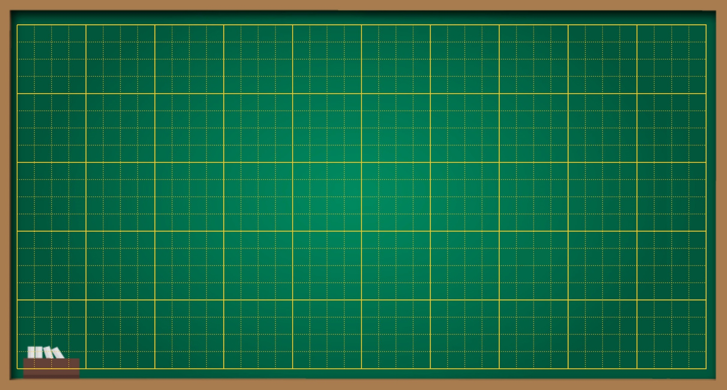
Thứ … ngày … tháng … năm ….
Bài 121
Luyện tập

Slide 3
Thực hành -Luyện tập

Slide 4
$\frac{3}{6}+\frac{5}{6}$ = $\frac{3 + 5}{6}$ = $\frac{8}{6}$ = $\frac{4}{3}$
$\frac{4}{13}+\frac{6}{13}$ $+\frac{7}{13}$ = $\frac{4 + 6 + 7 }{13}$ = $\frac{17}{13}$
$\frac{2}{7}+\frac{3}{7}$ = $\frac{2 + 3}{7}$ = $\frac{5}{7}$

Slide 5
Bài 2:
$(\frac{7}{8}+\frac{3}{8}$) $+\frac{5}{8}$
= $\frac{10}{8 }$ + $\frac{5}{8 }$ = $\frac{15}{8}$
$(\frac{7}{8}+\frac{3}{8}$) $+\frac{5}{8}$ = $\frac{7}{8}+(\frac{3}{8}$ $+\frac{5}{8}\text{)}$
= $\frac{7 }{8}$ + $\frac{8}{8 }$ = $\frac{15}{8}$
$\frac{7}{8}+(\frac{3}{8}$ $+\frac{5}{8}\text{)}$
Ghi nhớ
Tương tự số tự nhiên, phép cộng phân số cũng có tính chất kết hợp.
Chẳng hạn: $(\frac{7}{8}+\frac{3}{8}$) $+\frac{5}{8}$ = $\frac{7}{8}+(\frac{3}{8}$ $+\frac{5}{8}\text{)}$
Notes:
Làm mẫu ý a: 1
B. 6/5
C. Rút gọn phân số 4/8 = 2/2=1
D. 8/4=2

Slide 6
Bài 2: Tính bằng cách thuận tiện
$a) \frac{3}{8}+5$ $+\frac{5}{8}$
$b) (\frac{19}{14}+3\text{)}$ $+\frac{9}{14}$
= $(\frac{19}{14 }$ + $\frac{9}{14 }$) $+3$
= $\frac{28}{14}$ $+3$
= $2+3$
= $5$
= $(\frac{3}{8 }$ + $\frac{5}{8 }$) $+5$
= $\frac{8}{8}$ $+5$
= $1+5$
= $6$
Notes:
Làm mẫu ý a: 1
B. 6/5
C. Rút gọn phân số 4/8 = 2/2=1
D. 8/4=2

Slide 7
Vận dụng

Slide 8
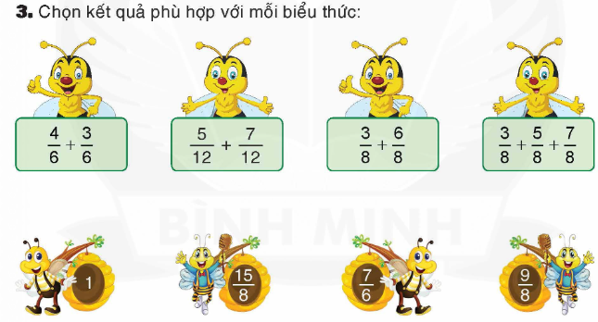

Slide 9
Bài 4: Lớp 4A dọn vệ sinh một đoạn đường, tổ Một dọn được $\frac{2}{7}$ đoạn đường, tổ hai dọn được $\frac{3}{7}$ đoạn đường. Hỏi cả hai tổ dọn được bao nhiêu phần đoạn đường?
Bài giải
Cả hai tổ dọn được số phần đoạn đường là:
$\frac{2}{7}$ + $\frac{3}{7}$ = $\frac{5}{7}$ (đoạn đường)
Đáp số: $\frac{5}{7}$ đoạn đường

Slide 10
TIẾT HỌC KẾT THÚC!

